Slide 1
九年义务教育教材（苏教版）五年级下册
解决问题的策略1

Slide 2
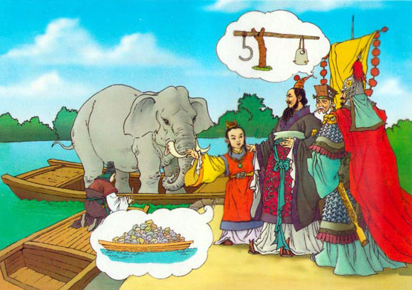
创设情境引入课题
曹冲称象
称象
称石头

Slide 3
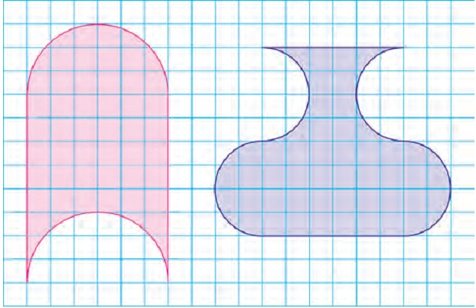
合作探究寻求方法
1
下面两个图形， 哪个面积大一些？

Slide 4
你打算怎样比较这两个图形的面积？
可以数方格比较它们的面积。
把它们转化成规则图形进行比较。

Slide 5
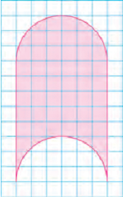
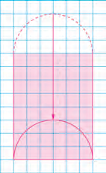
认真观察图形的特点， 想一想可以怎样转化？ 动手试一试。
把上面的半圆向下平移 8 格，正好拼成长方形。

Slide 6
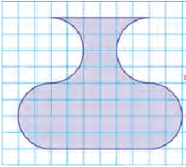
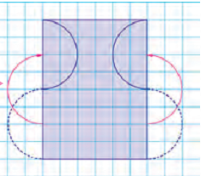
把2个半圆分别旋转180º，也拼成长方形。

Slide 7
观察图中的长方形,谈谈你的想法。
因为两个长方形面积相等， 所以原来两个图形面积相等。

Slide 8
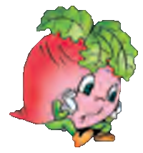
回顾解决问题的过程， 你有什么体会？
有些不规则的图形可以转化成熟悉的简单的图形。
图形转化时可以运用平移、旋转等方法。
转化后的图形与转化前相比，形状变了，大小没有变。

Slide 9
在以前的学习中，我们曾经运用转化的策略解决过哪些问题？
计算异分母分数加、 减法时， 把 异分母分数转化成同分母分数。
推导圆面积公式时， 把圆转化成长方形。
计算小数乘法时，把小数乘法转化成整数乘法。

Slide 10
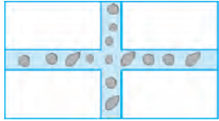
拓展升华巩固提高
练一练
明明和冬冬在同样大小的长方形纸上分别画了一个图案(图中直条的宽度都相等)。这两个图案的面积相等吗？为什么？
相等
通过平移左图可以转化成右图

Slide 11
自我完善课堂检测
下面两个图形的周长相等吗?
不相等

Slide 12
归纳总结谈收获
这节课你学会了什么知识？有哪些收获？
1、有些不规则的图形可以转化成熟悉的简单的图形。
2、图形转化时可以运用平移、旋转等方法。
3、转化后的图形与转化前相比，形状变了，大小没有变。
平移、旋转
复杂的图形
简单的图形
转化

Slide 13
课后作业
P109页练习十六：1题、2题、3题.

Slide 14
资料来源：3A备课网https://www.3abeike.com/
整册资料打包下载

